Slide 1
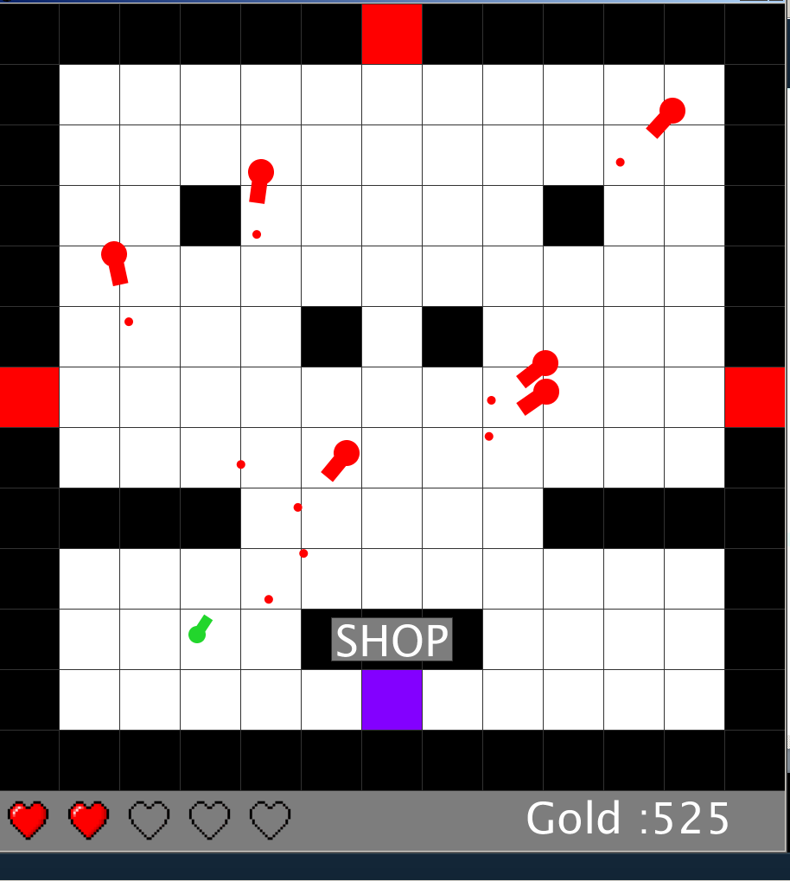
Projet ICN
INFINICURSE
Carlesso Mathis TS4

Slide 2



Notre équipe
Mathis
Léo
Baptiste
Developpeur
Programmeur
Programmeur
Création du site
beta testeur
Développement du jeu
beta testeur
Développement du jeu

Slide 3

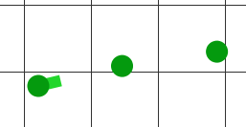


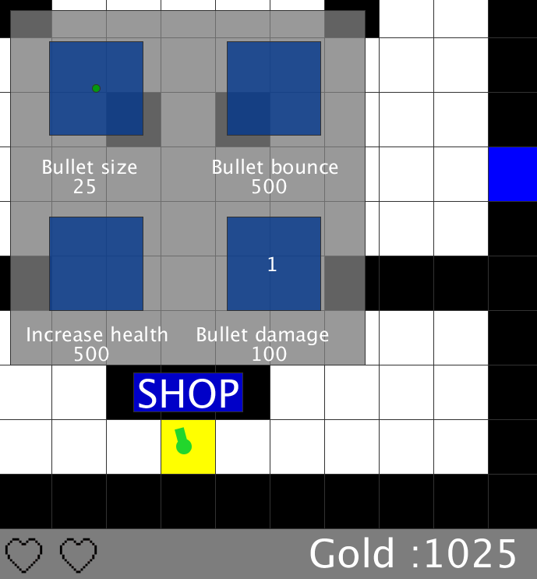
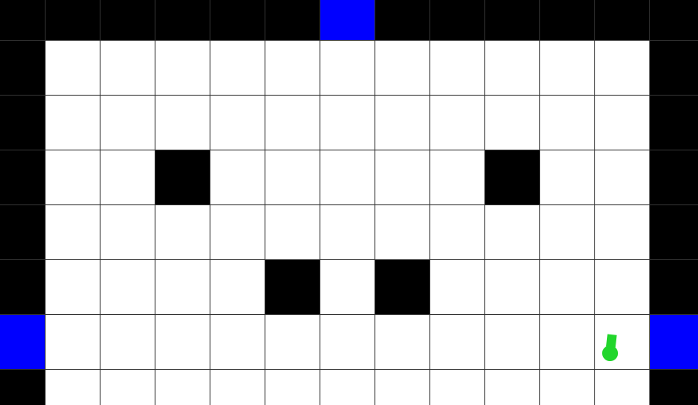


Différentes mécaniques de jeu
Règle du jeu
Le mouvement
Le tir du joueur
Les ennemis
.
Les vies et les golds
Le shop
Passage des niveaux
Zone de next level

Slide 4
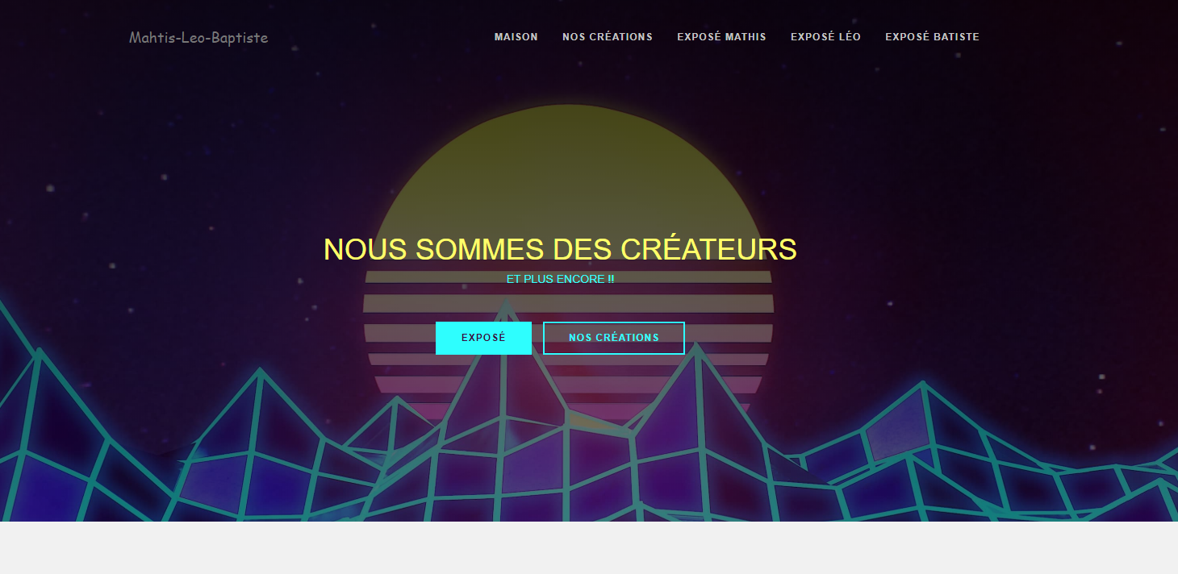
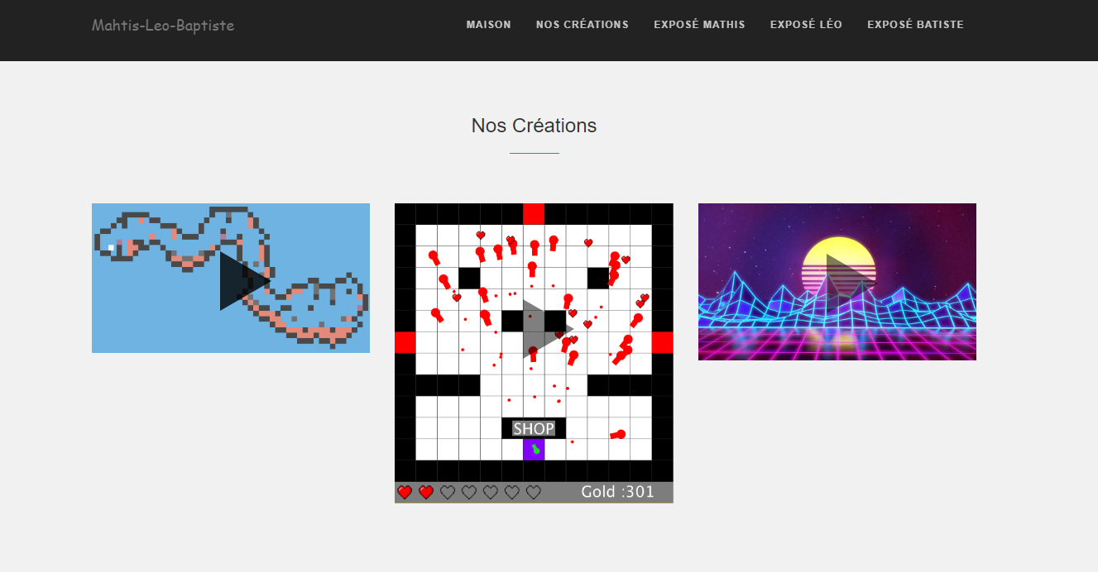
Site web
sur lequel on devait héberger le jeu pour pouvoir y jouer partout.
Page de présentation pour accéder à nos créations et nos exposés

Slide 5

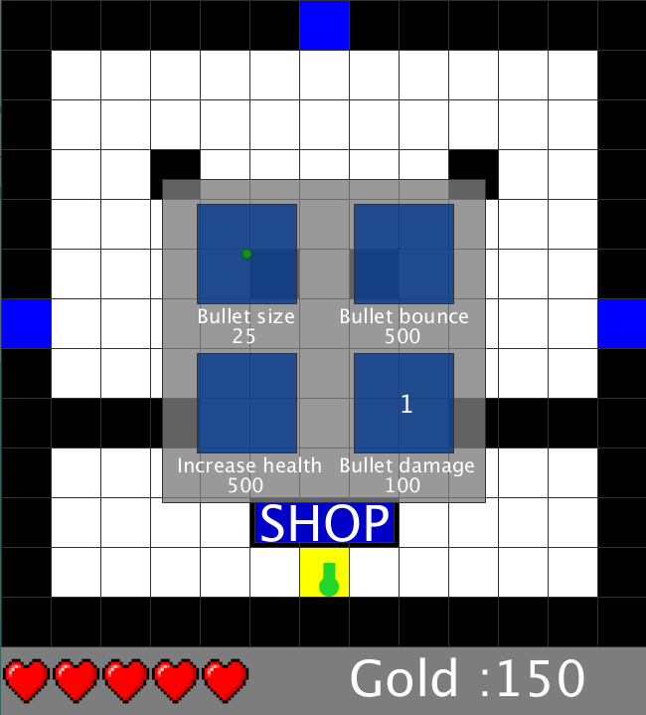
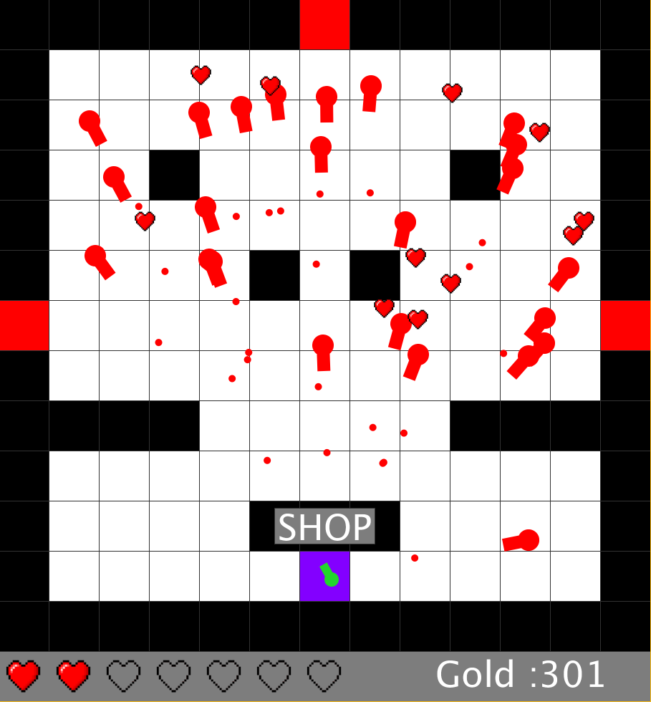
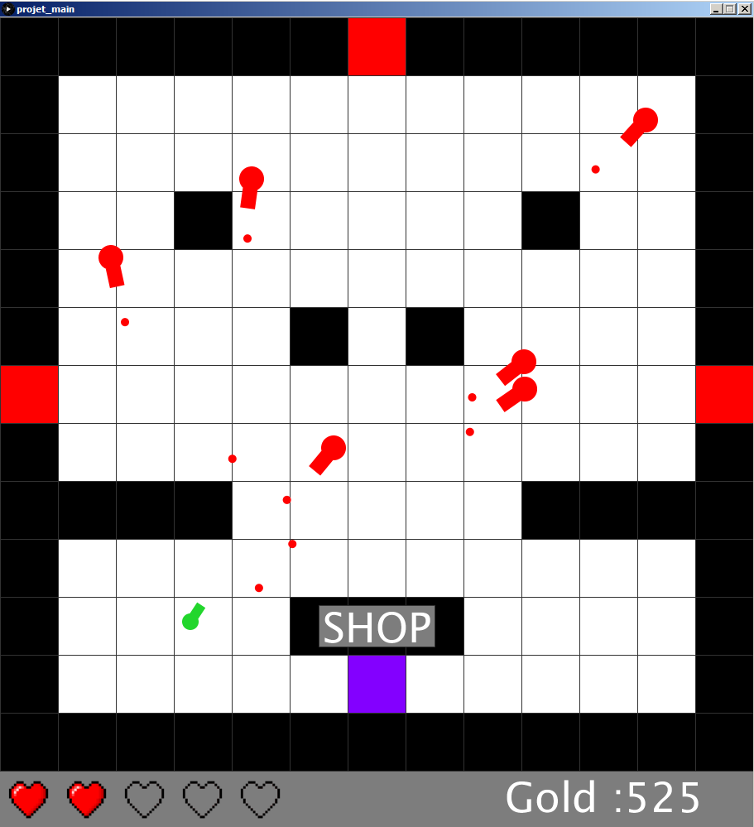
Jeu Vidéo

Slide 6
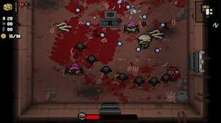
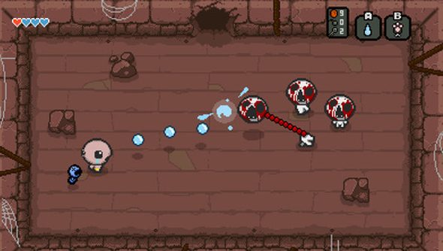

Cahier des charges
Calendrier de livraison court
Jeu en rogue-like vu du dessus
Notre
But
Défi de programmation :
obligation de coder en Java.

Slide 7
Répartition des tâches
 | Membres |  | Tâches de travail des membres de l’équipe
01 | Mathis |  | Créations du site internet Testeur Mise en ligne du site et hébergement Création d’un menu principal (non finalisé)
02 | Léo |  | Créations des fondations du jeu Testeur Codage Programmation Orienté Objet et Tile Mapping Mise en place du système de vies et de Gold
03 | Baptiste |  | Codage des ennemis Mise en place des collisions Mise en place du shop et de l’apparition des coeurs

Slide 8
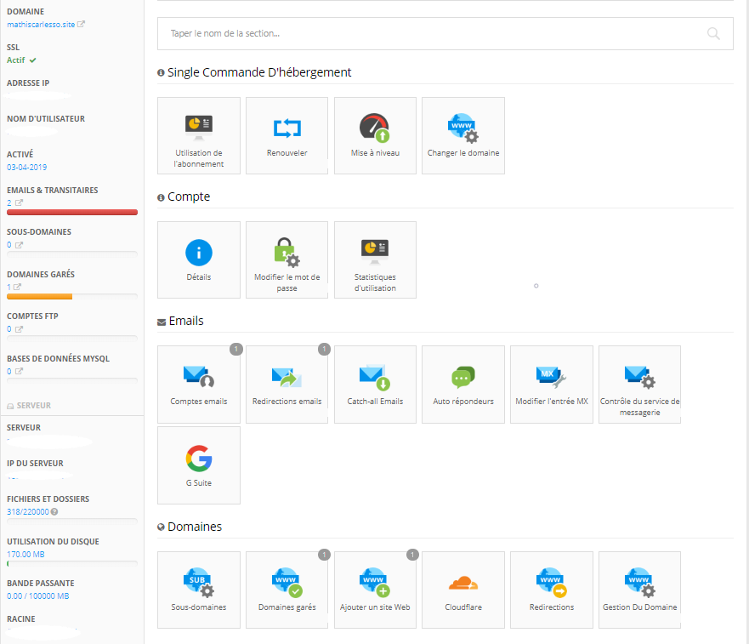
Mes réalistions
Créations du site
Interface de mon hébergeur

Slide 9
Site web

Slide 10
Site web

Slide 11
Retrouvez nous sur notre site
Mathiscarlesso.site

